Slide 1
Об особенностях преподавания химии в 2020\2021 учебном году
Шабалина Александра Николаевна,
руководитель ГМО учителей химии г.Челябинска, учитель химии, МБОУ «Гимназия №48 г.Челябинска»

Slide 2
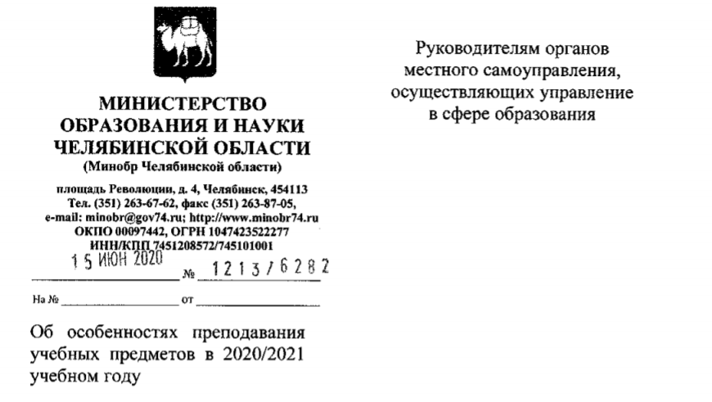
https://ipk74.ru/priority/pismo-ministerstva-obrazovaniya-i-nauki-chelyabinskoy-oblasti-ot-15-iyunya-2020-goda-1213-6282/?sphrase_id=124053

Slide 3
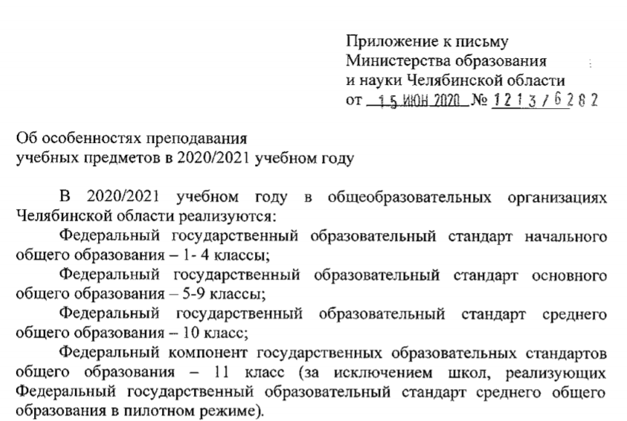

Slide 4
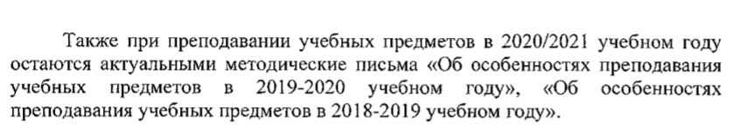
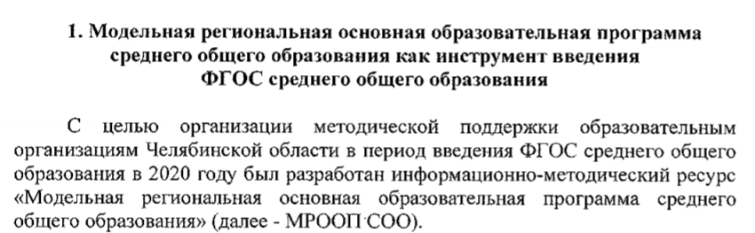

Slide 5
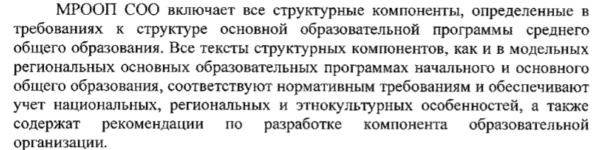

Slide 6
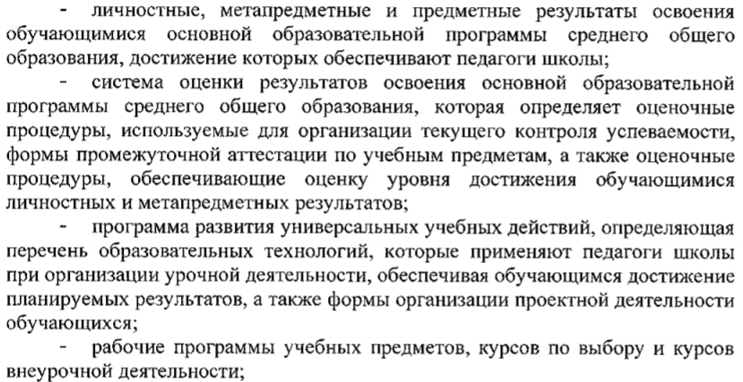
МРООП СОО содержит материалы для формирования следующих разделов

Slide 7
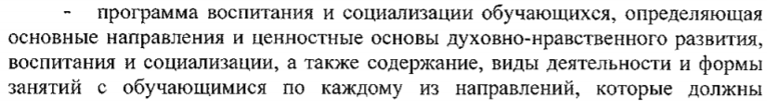
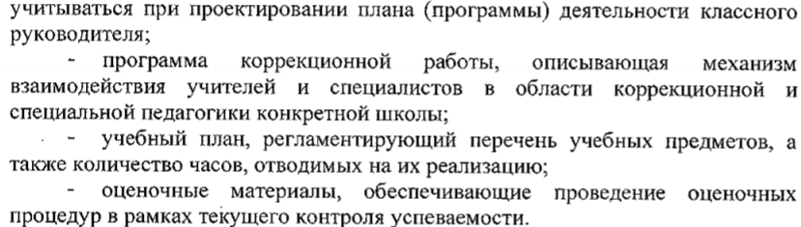
МРООП СОО содержит материалы для формирования следующих разделов

Slide 8
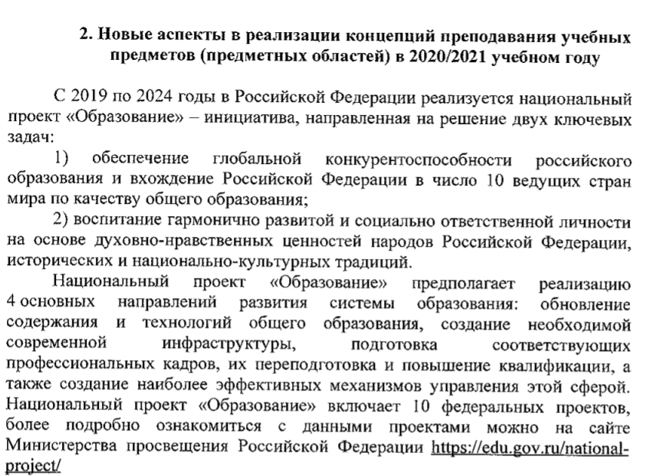

Slide 9
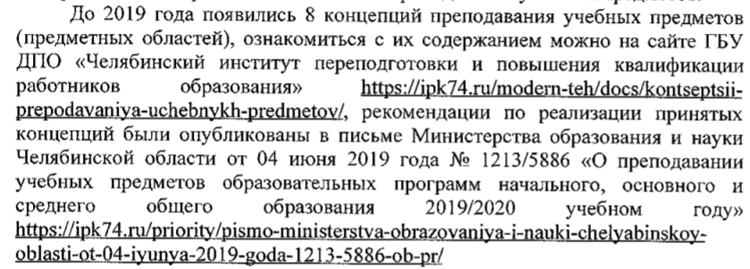

Slide 10

В 2019 году были приняты 3 концепции преподавания учебных предметов (физика, химия, астрономия)

Slide 11

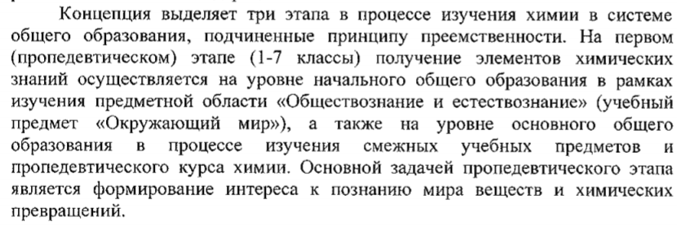

Slide 12
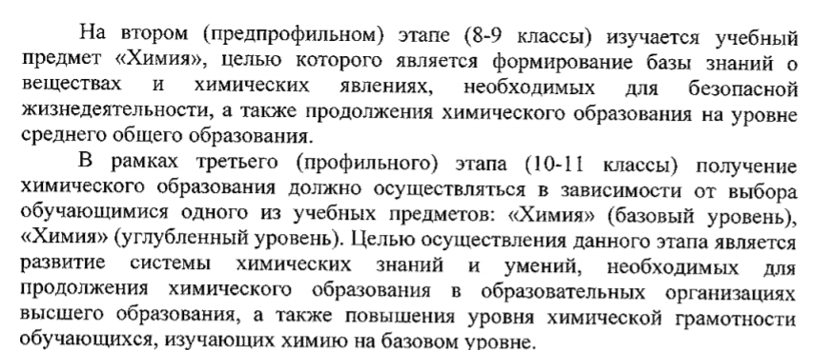

Slide 13
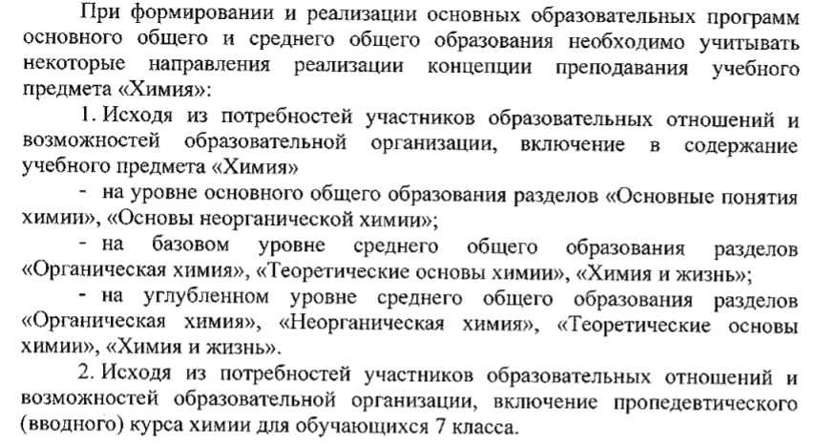

Slide 14
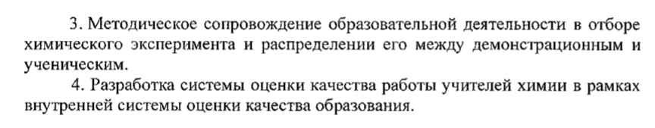

Slide 15
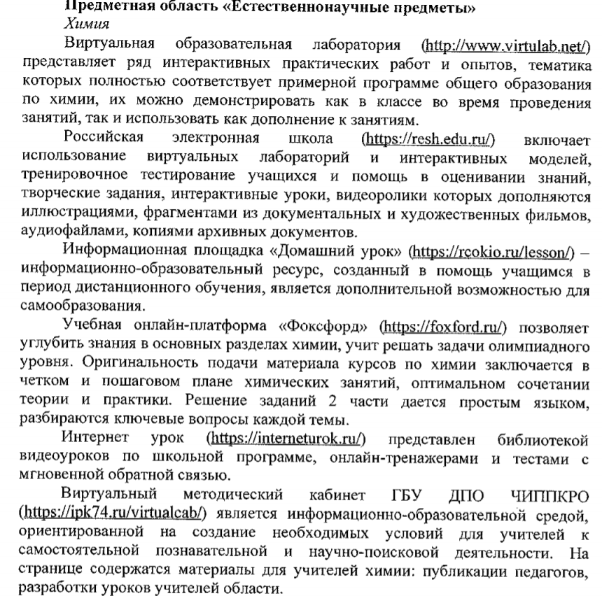
Аннотационный список информационных ресурсов со ссылками на онлайн-сервисы
(приложение)
Общий список ресурсов
Ресурсы для отдельных учебных предметов

Slide 17
Спасибо за внимание

